Slide 1



义务教育《信息科技》四年级下册
第4单元 倡导健康数字生活
——智能解码
宿州市千亩园小学 朱云磊

Slide 2

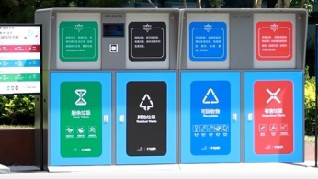
项目情境
生活中、学校里，常常看到同学们分不清楚垃圾的类别而投放错。那么有没有智能的设备可以在投放垃圾时提示我们呢？
AI（人工智能）垃圾桶因为这个需求应运而生，让我们一起来了解一下AI垃圾桶分类垃圾的过程。

Slide 3


明确目标
通过模拟图像识别进行垃圾分类，了解AI垃圾桶的工作过程及所需的数字设备。
通过体验人工智能的应用，了解其背后需要数据与编码的支撑，从而理解编码是实现人与物、物与物之间交流的有效方式。

Slide 4


学习导航

Slide 5


1．感受生活中的智能识别应用
2．体验智能分类垃圾

Slide 6

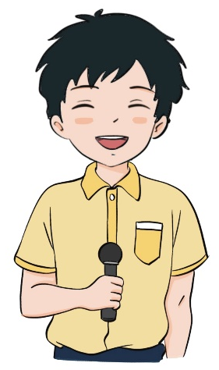
准备间
活动室
收获园
挑战台
1．生活中的智能识别应用
你用过小度语音吗？玩过天天跳绳的体感游戏吗？随着人工智能技术的发展，机器可以帮助人们完成很多工作，让生活更加智慧。
说一说：你在生活中用到过哪些智能识别应用呢？
识别声音： 智能语音助手 语音导航
识别图像： 刷脸支付 拍照识物

Slide 7
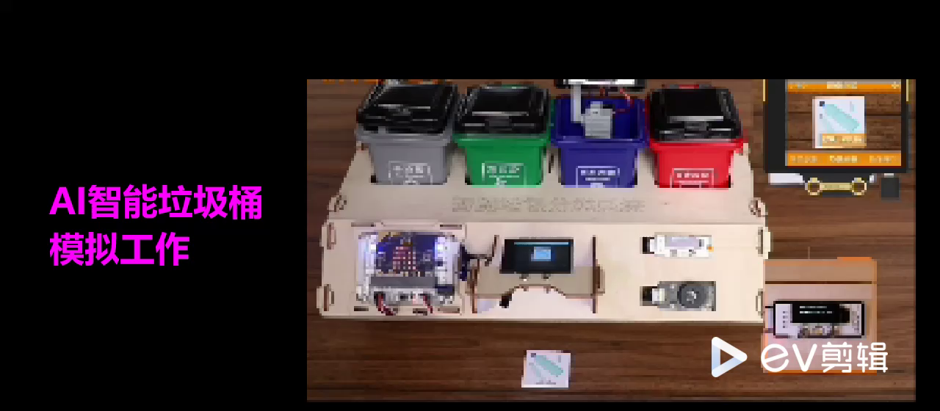
准备间
活动室
收获园
挑战台
2．观看视频，了解AI垃圾桶的工作过程

Slide 8

1．了解智能分类的秘密
2．描述垃圾智能分类的过程

Slide 9
准备间
活动室
收获园
挑战台
活动一：小组合作，了解智能分类的秘密
1．观察AI垃圾桶模型用到的设备，分析它们的作用。
设 备 | 作 用
图像识别模块 | 采集垃圾图像数据，传输到控制系统
控制系统

Slide 10
准备间
活动室
收获园
挑战台
2．了解识别垃圾的程序
找一找:
哪些是采集图像数据的程序?哪些是垃圾分类的程序?
像上图中，由不同色块的命令组成，完成某项任务，这就是就计算机中的程序。

Slide 11


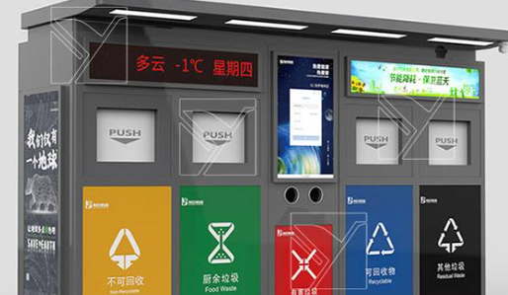

准备间
活动室
收获园
挑战台
3．尝试准确识别的训练
猜一猜
对于有些垃圾，AI垃圾桶在第一次不能准确分辨，如果多试几次，你猜测会有什么发现？

Slide 12
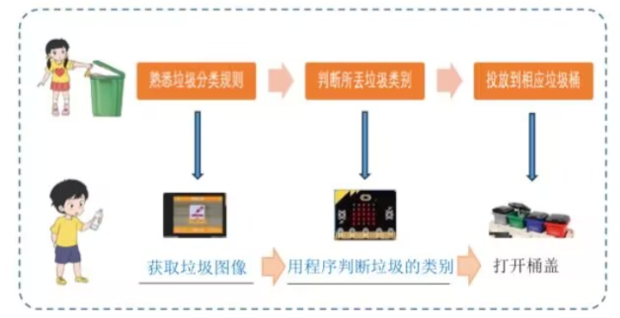
准备间
活动室
收获园
挑战台
活动二：描述AI垃圾分类的过程
熟悉垃圾分类规则
判断所丢垃圾类别
投放到对应垃圾桶
你能用简单的图示或语言描述AI垃圾桶的工作过程吗？画一画，说一说。

Slide 13

1．智能识别技术
2．人工智能背后的数据与编码

Slide 14
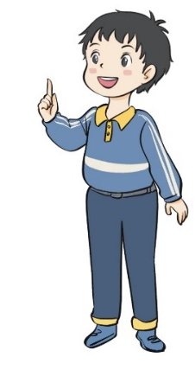
准备间
活动室
收获园
挑战台
总 结
AI背后的数据与编码
1．能像人一样识别垃圾，并自动分类，这就是人工智能技术。本课AI垃圾桶使用的人工智能识别技术是： ，生活中语音导航使用的识别技术是： 。
2．计算机和人工智能设备能像人类一样聪明进行思考和判断，正是因为我们为它编写了程序，也就是编码（编写命令代码），而它解析编码，完成命令的过程，就是我们今天的课题—— 。
结论：编码与解码实现人机交流。人通过编码控制计算机，而计算机通过解码执行命令。

Slide 15
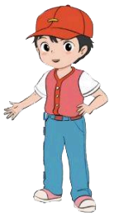
准备间
活动室
收获园
挑战台
总 结

Slide 16


Slide 17
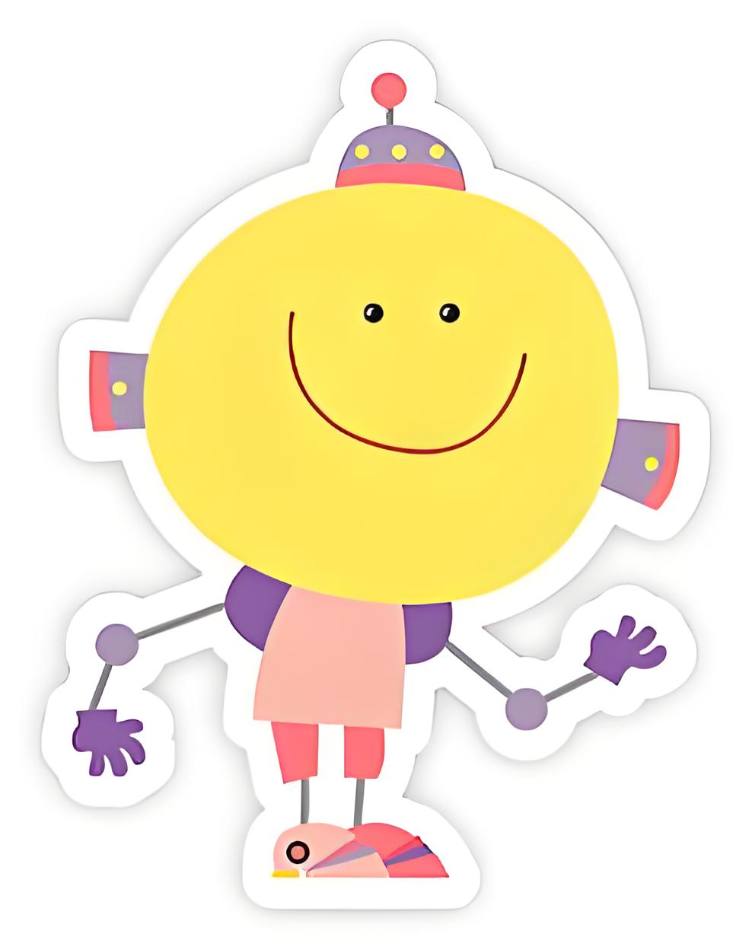
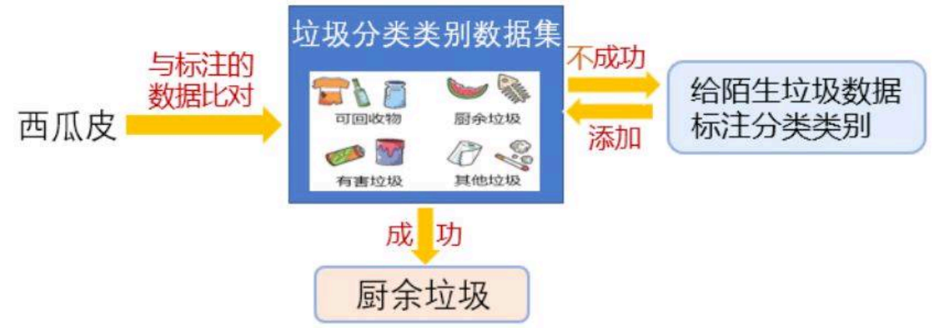
准备间
活动室
收获园
挑战台
试一试
1．体验垃圾分类助手或者其他APP，感受人工智能技术（如识别、声音识别等）的魅力。
2．具备实验条件的，可以参考下图，在垃圾识别程序中，尝试修改和增加垃圾的名称，测试程序是否能够正确识别。

Slide 18

评一评：描述AI垃圾桶的分类过程
评价维度 | 我的自评 | 同伴的评价
描述的完整性 （设备、环节、工作过程不遗漏） | ☆☆☆☆☆ | ☆☆☆☆☆
描述的准确性 （AI垃圾桶工作环节及设备作用描述正确） | ☆☆☆☆☆ | ☆☆☆☆☆
描述简洁清晰 （用图示或语言） | ☆☆☆☆☆ | ☆☆☆☆☆

Slide 19

义务教育《信息科技》四年级下册
第4单元 倡导健康数字生活
第14课 了解AI垃圾桶的分类过程

